Slide 1























2019
消灭星星
Pop Star
教师：魏群

Slide 2













01
任务
Task
目录
CONTENTS
02
知识点
Knowledge points
03
代码流程图
Code flow chart
04
编程步骤
Programming steps
05
课后思考
Thinking

Slide 3

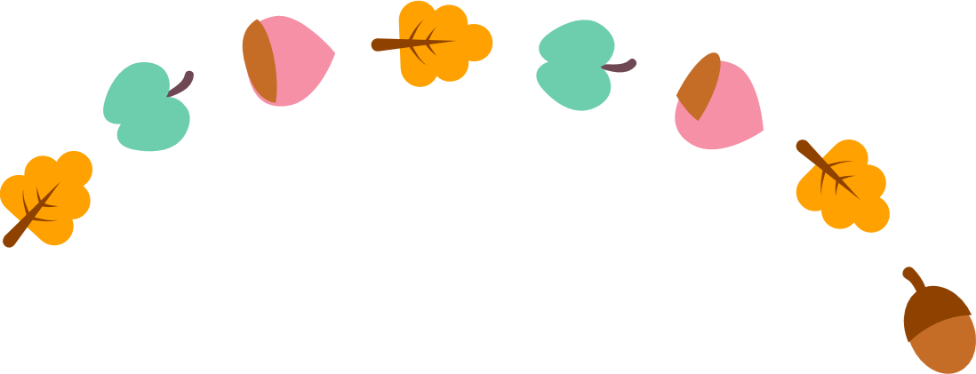















01
任务
Task

Slide 4
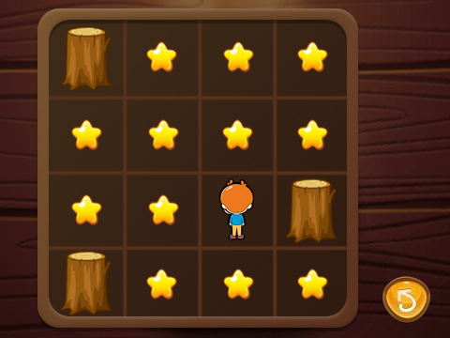
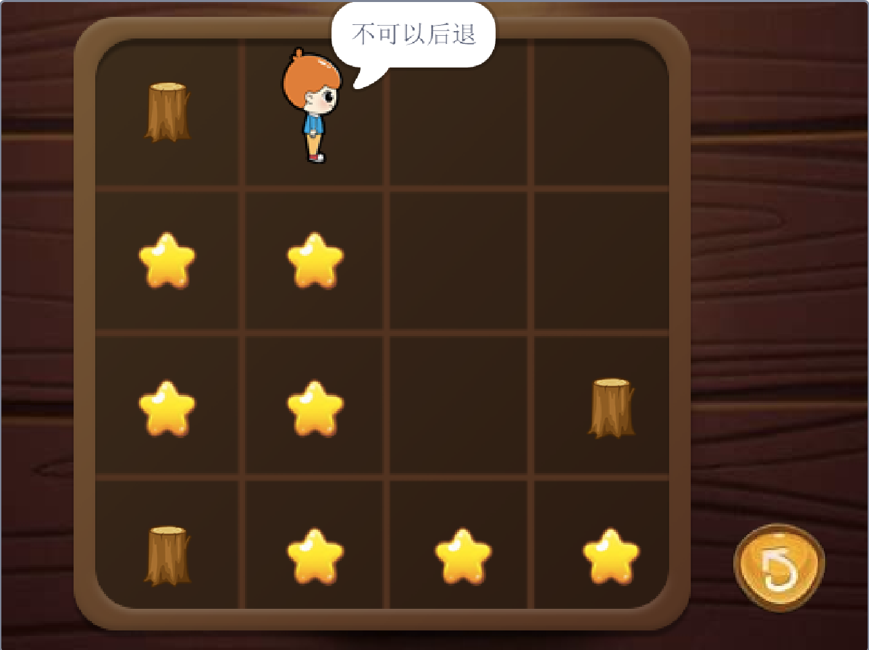
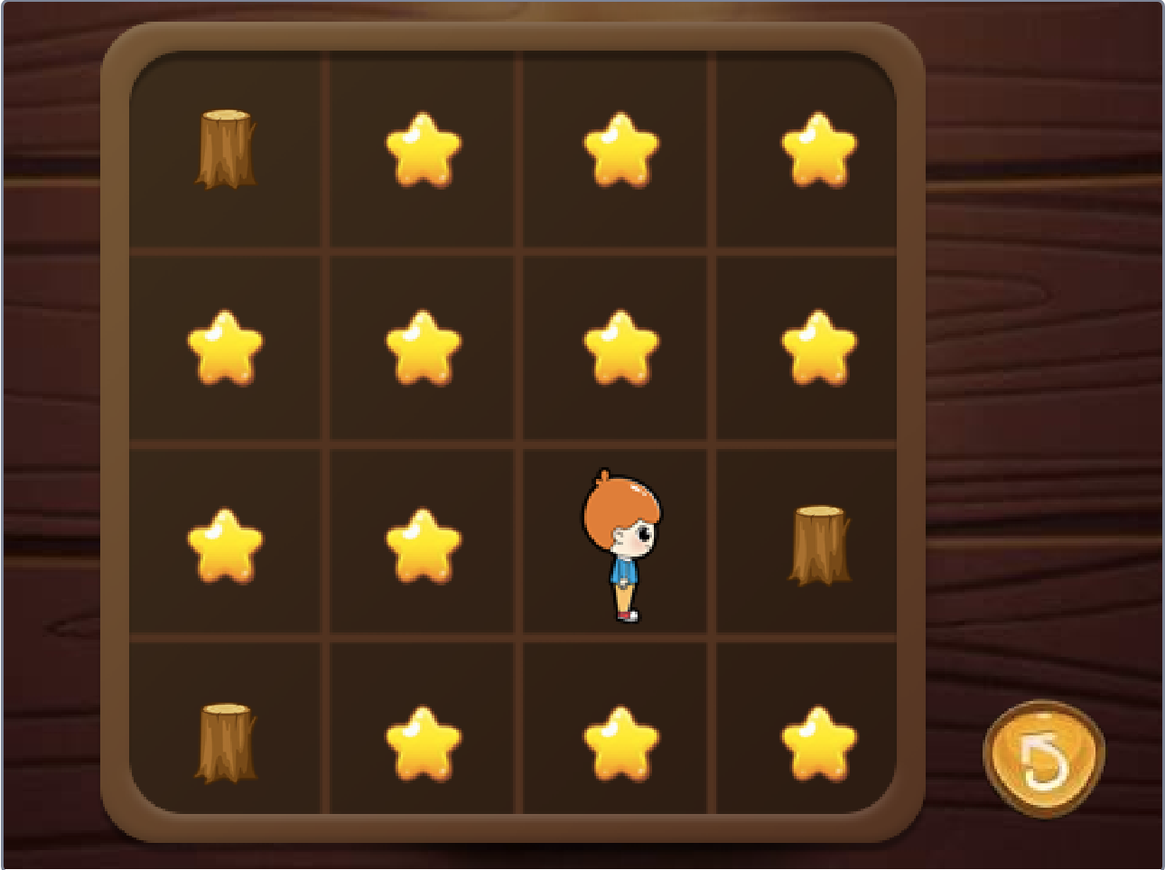
今日任务
Moving Football
今天我们来做一个消灭星星的小游戏，玩家通过控制人物的走向来踩掉地上的星星，注意玩家走过的路不能重复走，小人碰到木桩走不动，踩掉所有星星游戏结束。

Slide 5


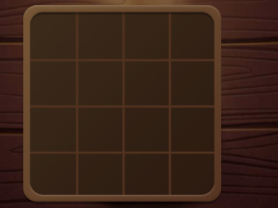


01
任务规划
Task rules
舞台 | 主要角色 | 场景
游戏中背景 | 玩家角色 | 上下左右键控制小人的走向
 | 星星 | 玩家踩完所有星星游戏结束
 | 树桩 | 木桩起到阻碍的作用，玩家不能踩掉树桩
 | 游戏刷新按钮 | 重置游戏

Slide 6
02
知识点
Knowledge points

Slide 7
02
知识点
Knowledge points
知识点 | 难度等级
添加背景，角色
运动指令，坐标
条件，循环指令，自制积木
变量
广播,克隆

Slide 8
03
代码流程图
Code flow chart

Slide 9
03
代码流程图
Code flow chart
玩家角色：
开始
监听上下左右键
移动到对应位置
碰到树桩不能移动
没碰到树桩没碰到星星不能移动

Slide 10
03
代码流程图
Code flow chart
星星：
开始
克隆障碍物
随机选择 障碍物造型
向下运动
碰到我方汽车 游戏结束

Slide 11
04
编程步骤
Programming steps

Slide 12
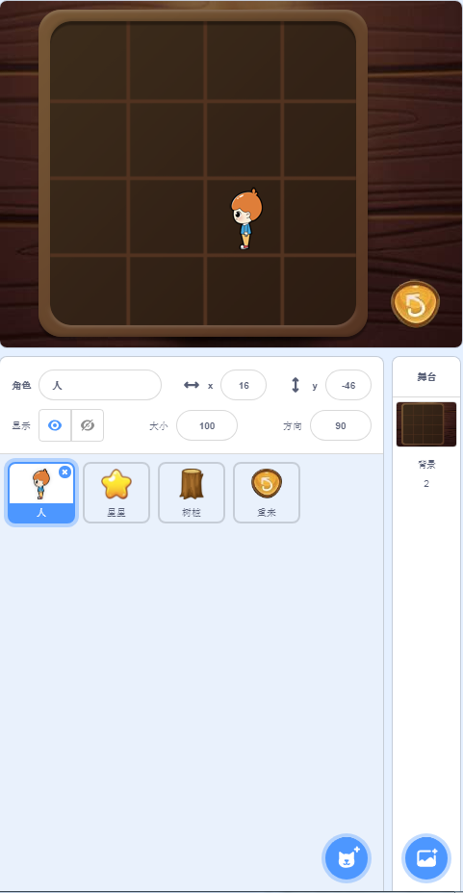
04
编程步骤
Programming steps
第一步：设置背景和角色
制作游戏，首先要准备好背景和相应的角色，包括一个玩家，一个星星，一个树桩和一个刷新按钮。

Slide 13



04
编程步骤
Programming steps
第二步：背景
我们需要给游戏添加游戏背景。

Slide 14
04
编程步骤
Programming steps
第三步：星星
1、一开始需要将星星放到固定位置，并将位置存放到列表中。

Slide 15
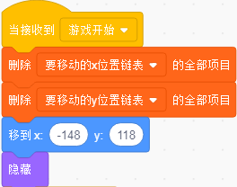
04
编程步骤
Programming steps
游戏开始
删除所有星星的x坐标
删除所有星星的y坐标
移动到固定位置
隐藏本体的星星

Slide 16
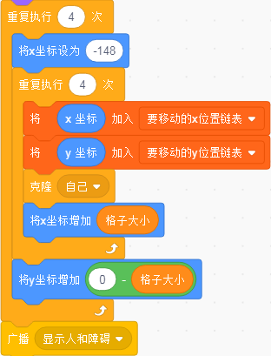
04
编程步骤
Programming steps
重复4行
固定每一行的第一个位置
重复4列
星星的所有x坐标
星星的所有y坐标
克隆星星
向右移动一个星星的距离
向下移动一个格子的距离
显示人和障碍物

Slide 17
04
编程步骤
Programming steps
第三步：星星
2、位置1,12,13显示树桩，位置11显示玩家小人，所以这几个位置不应该显示玩家角色。

Slide 18
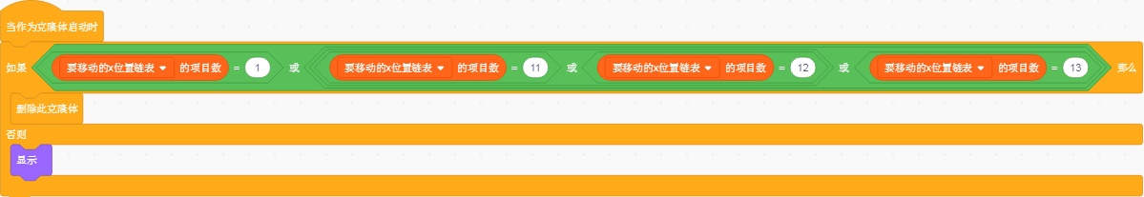
04
编程步骤
Programming steps
克隆体启动
树桩和游戏玩家位置
删除克隆体
显示克隆体

Slide 19
04
编程步骤
Programming steps
第三步：星星
星星碰到玩家角色星星消失，点击刷新按钮删除星星克隆体。

Slide 20
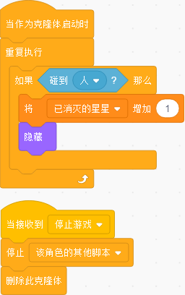
04
编程步骤
Programming steps
克隆体启动
监测是否与游戏玩家相碰
碰到游戏玩家
已消灭的星星增加1
隐藏星星
收到游戏停止广播
停止该角色 的其他脚本
向左变更车道

Slide 21

04
编程步骤
Programming steps
第四步：树桩
在1,12,13位置需要放置树桩

Slide 22
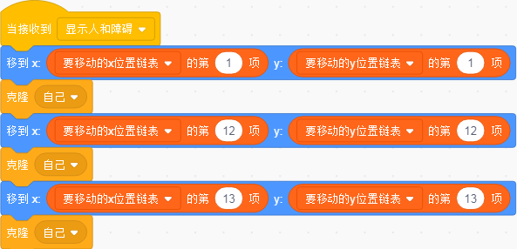
04
编程步骤
Programming steps
显示人和障碍
移动到1的位置
克隆树桩
移动到12位置
克隆树桩
移动到13位置
克隆树桩

Slide 23
04
编程步骤
Programming steps
第四步：树桩
游戏开始隐藏，克隆体启动显示，刷新删除此克隆体。

Slide 24
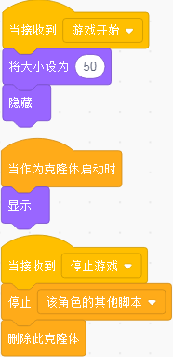
04
编程步骤
Programming steps
游戏开始
设置角色大小
移到最前面
克隆体启动
显示
刷新游戏
停止树桩的其它脚本
删除树桩克隆体

Slide 25
04
编程步骤
Programming steps
第五步：玩家角色
玩家角色在移动的过程中有四个角色

Slide 26

04
编程步骤
Programming steps
向上造型
向下造型
向左造型
向右造型

Slide 27
04
编程步骤
Programming steps
第五步：玩家角色
当星星放置好位置之后，玩家需要放置到固定位置，刷新停止此角色的其它脚本。

Slide 28
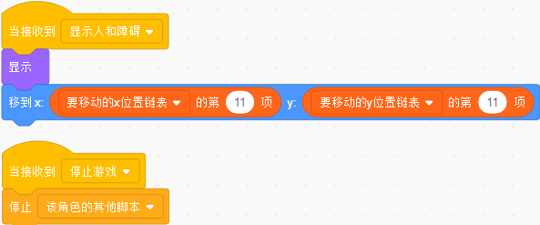
03
编程步骤
Programming steps
显示玩家角色
显示玩家角色
移动到玩家 的固定位置
游戏停止
停止该角色的其它脚本

Slide 29
04
编程步骤
Programming steps
第五步：玩家角色
玩家角色通过方向键进行移动，要注意控制不能重复按方向键。

Slide 30
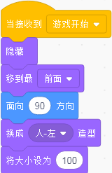
04
编程步骤
Programming steps
游戏开始
隐藏游戏玩家
将游戏玩家移到最前面
面向90度
一开始换成 向左造型
设置玩家角色的大小

Slide 31
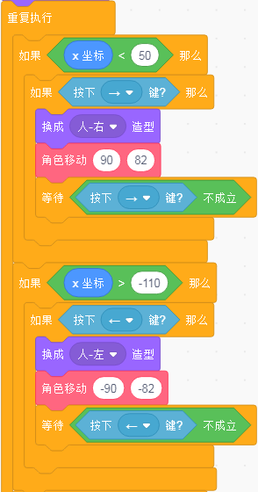
04
编程步骤
Programming steps
重复监听按键
玩家在前三列
按下右键
换成向右造型
向右移动
向右按键抬起
玩家在后三列
按下左键
换成向左造型
向左移动
向左按键抬起

Slide 32
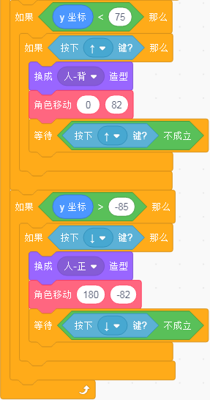
04
编程步骤
Programming steps
玩家在后三行
按下上键
换成向上造型
向上移动
向上按键抬起
玩家在前三行
按下下键
换成向下造型
向下移动
向下按键抬起

Slide 33
04
编程步骤
Programming steps
第五步：玩家角色
舞台上总共12分星星，当12个星星都踩灭后游戏结束。

Slide 34
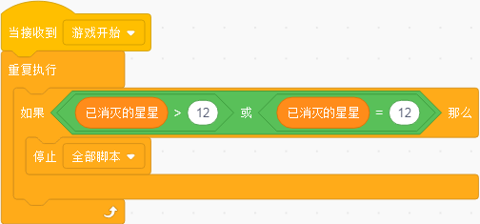
04
编程步骤
Programming steps
游戏开始
时刻监听游戏状态
消灭星星的数超过
停止全部脚本

Slide 35
04
编程步骤
Programming steps
第六步：刷新按钮
点击刷新按钮重置游戏状态。

Slide 36
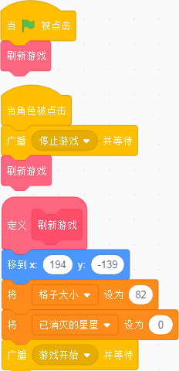
04
编程步骤
Programming steps
点击绿旗
刷新游戏
角色被点击
广播停止游戏
刷新游戏
自定义刷新游戏积木
移动到固定位置
显示护栏
移到最前面
广播游戏开始

Slide 37
05
课后思考
Thinking

Slide 38
03
课后思考
Thinking
课后思考
能否将树桩和玩家角色换个位置，重新设置游戏。
?

Slide 39
2019
感谢聆听

